Slide 1
Presentasjon IPR september 2025

Slide 2



Samferdsel

Slide 3

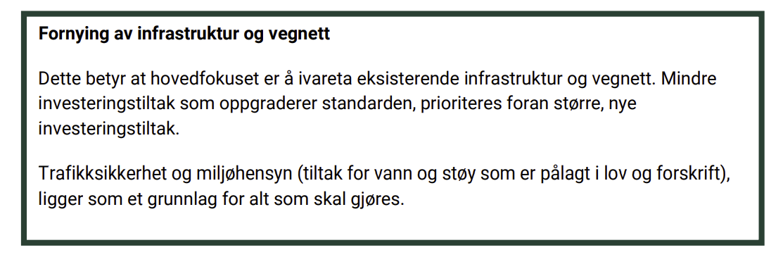
Handlingsprogram for fylkesveger 2026-29
Fra innstilling – Hovedutvalg for samferdsel
Profil videreføres:

Slide 4
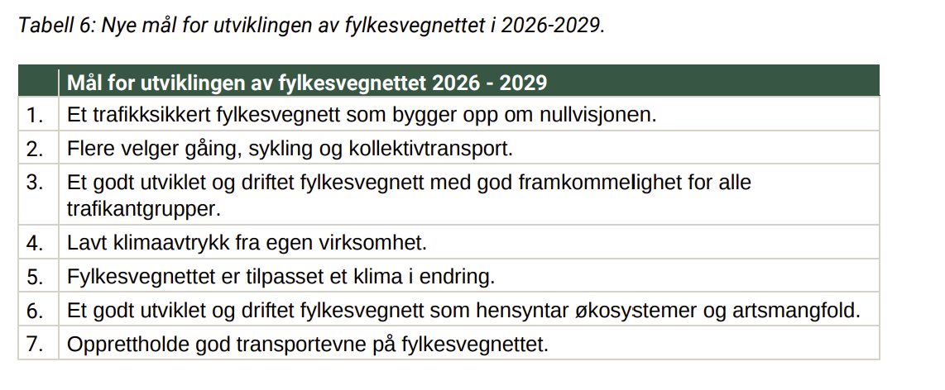

Handlingsprogram for fylkesveger 2026-29

Slide 5
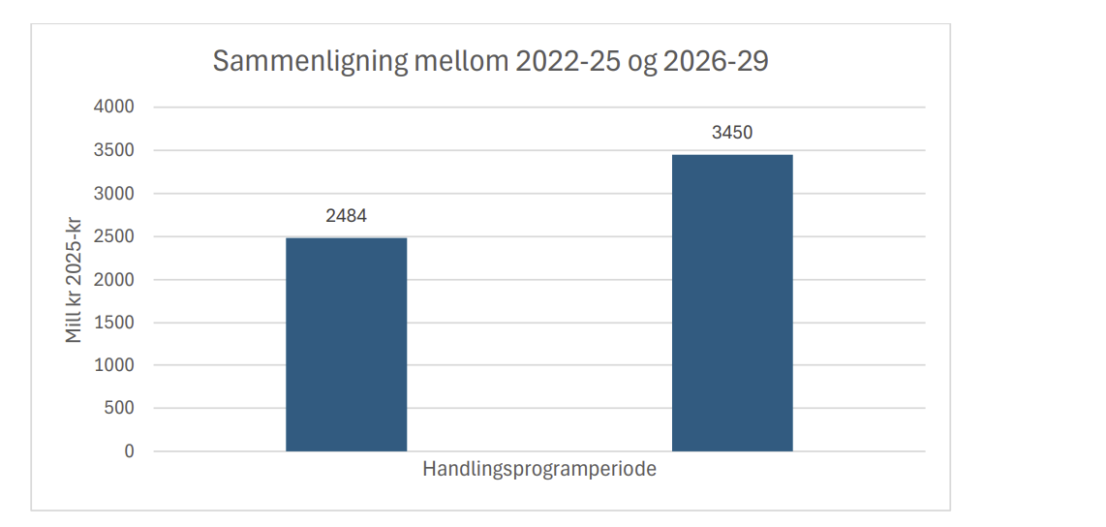
Handlingsprogram for fylkesveger 2026-29
Samlet investeringsramme for perioden 2026-29 er kr. 3450 mill.
Her inngår ekstrasatsing på totalt 300 mill. kr for bruer og 150 mill. kr for utbedring av fylkesvegnettet.
Videre inngår midlene som er satt av til fv. 24 og fv. 33, totalt 415 mill. kr, og 250 mill. kr til fv. 30, Jernbaneundergangen på Tynset
Lenke til saken: CasesFremlegg

Slide 6

Kompetanse og tannhelse
Bijou Solutions, Inc. | 2020

Slide 7
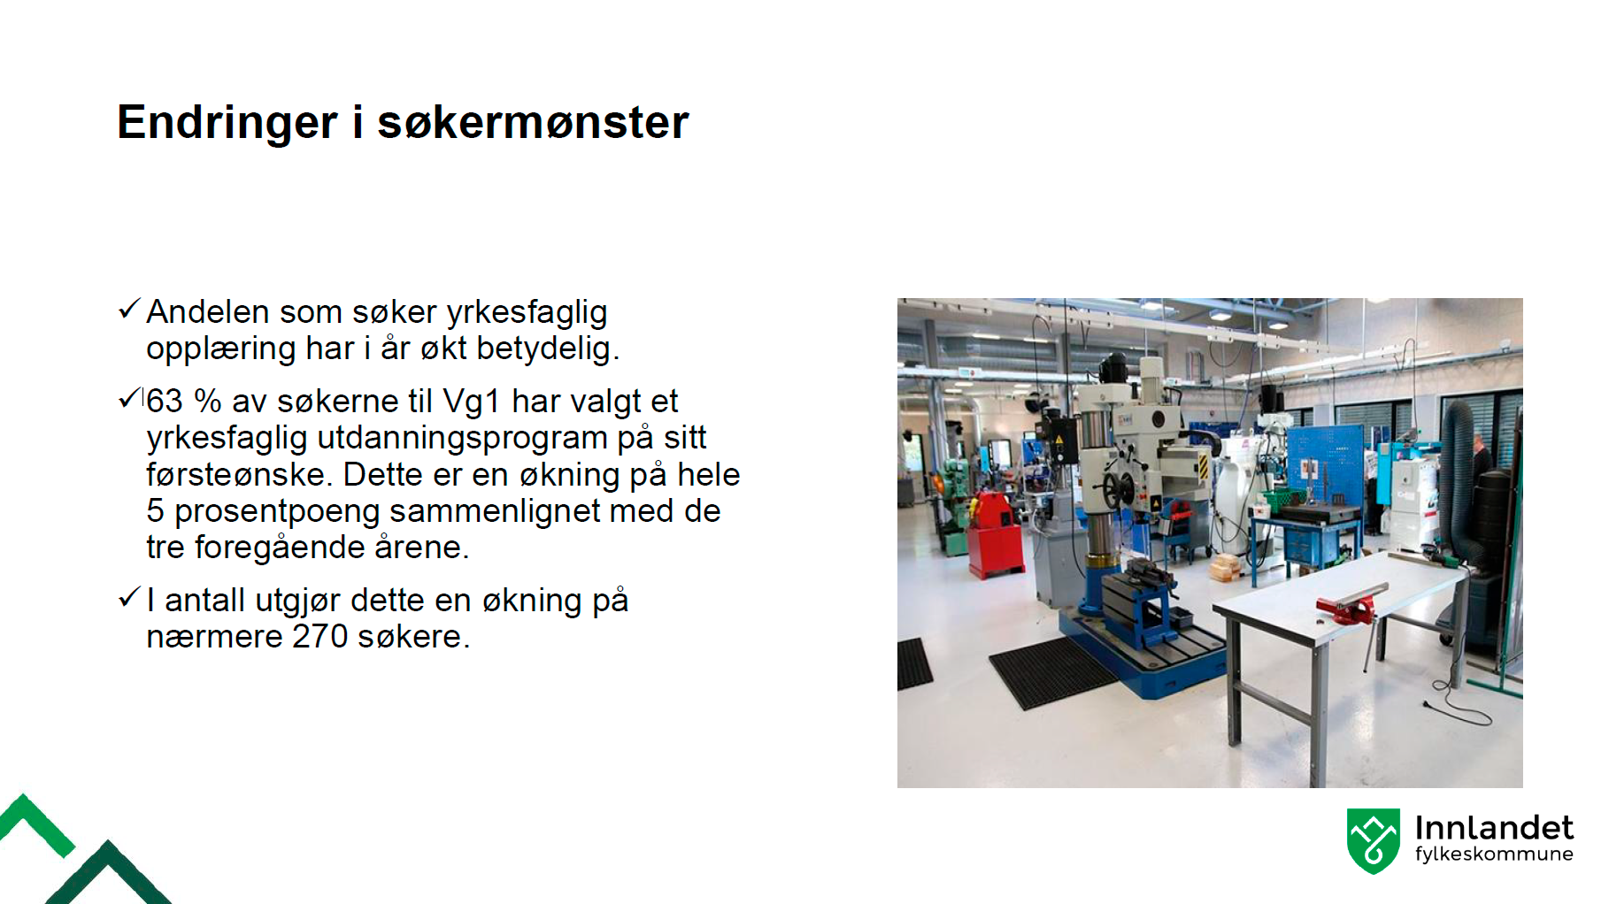
Skolestart – ny skolestruktur
Foto: Innlandet fylkeskommune

Slide 8
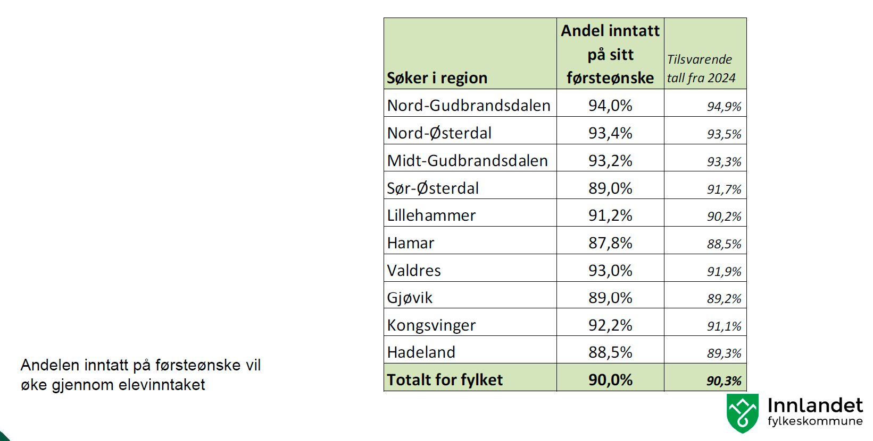
Andel inntatt på sitt førsteønske pr.andre inntak 2025

Slide 9
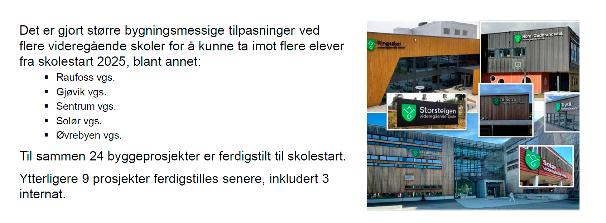
Tilpasning av bygg ved skoler som mottar tilbud/elever

Slide 10
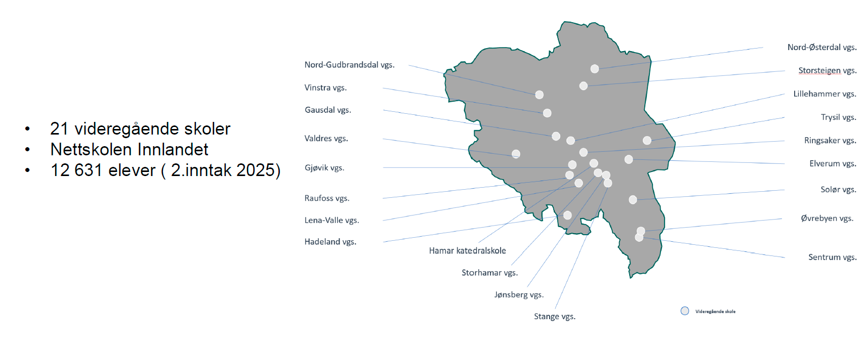
Offentlige videregående skoler i Innlandet

Slide 11

Kultur
Bijou Solutions, Inc. | 2020

Slide 12

Regionalt kulturfond
Søknadsfrist 1. oktober 2025.
Tilskuddet skal:
stimulere til økt aktivitet og deltakelse i kulturlivet,
styrke samspill mellom profesjonelt og frivillig kulturliv
bidra til høynet kvalitet på kunst- og kulturtilbudet lokalt og regionalt.

Slide 13

Regionalt kulturfond
Hvem kan søke:
Organisasjoner, miljøer og utøvende innen det brede kunst-, kultur- og kulturarvfeltet kan søke tilskudd gjennom ordningen.
Tilskudd kan gis til institusjoner, organisasjoner og virksomheter primært innen kulturfrivilligheten, men også profesjonelle kunst- og kulturaktører i samarbeid med frivillige aktører.
Link: Regionalt kulturfond Innlandet - Innlandet fylkeskommune

Slide 14

Næring og internasjonalt samarbeid
Bijou Solutions, Inc. | 2020

Slide 15
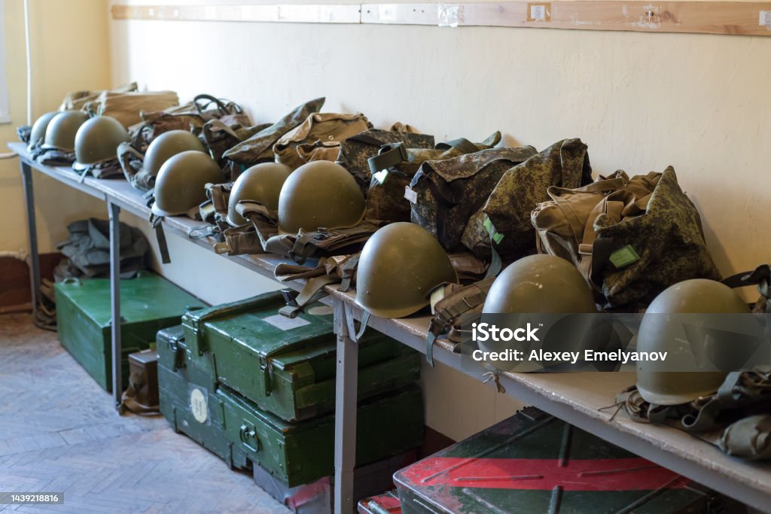
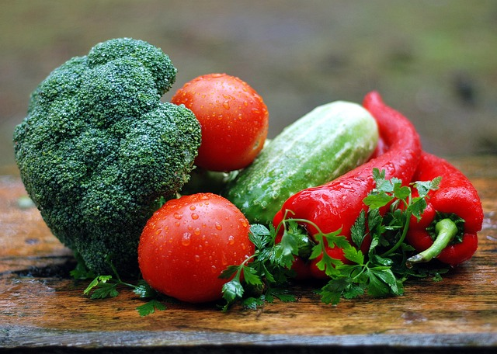
Matproduksjon som del av totalforsvaret
Innlandet utvikler en regional og nasjonal metodikk for matberedskap, for å møte kriser som påvirker forsyningsevnen. . Gjennom dette skal Innlandet og Norge i sterkere grad bli forberedt for kriser som truer matvareforsyning og produksjon.
Forankret i Regional plan for Samfunnstryggleik
igangsettes med oppstart 1.oktober 2025. Prosjektperioden er 2 år, fylkeskommunen har innvilget kr. 1 500 000 til gjennomføring av prosjektet

Slide 16
Matproduksjon som del av totalforsvaret
Involverte aktører:
Innlandet fylkeskommune, Statsforvalteren i Innlandet, Tine SA, Felleskjøpet Agri SA, Nortura, Trøndelag fylkeskommune, Innlandet Bondelag, Hedmark Bonde- og Småbrukarlag og Oppland Bonde- og Småbrukarlag.
Fylkeskommunen leder prosjektet.

